Slide 1



WinUI 3
Incremental
Generator

Slide 2
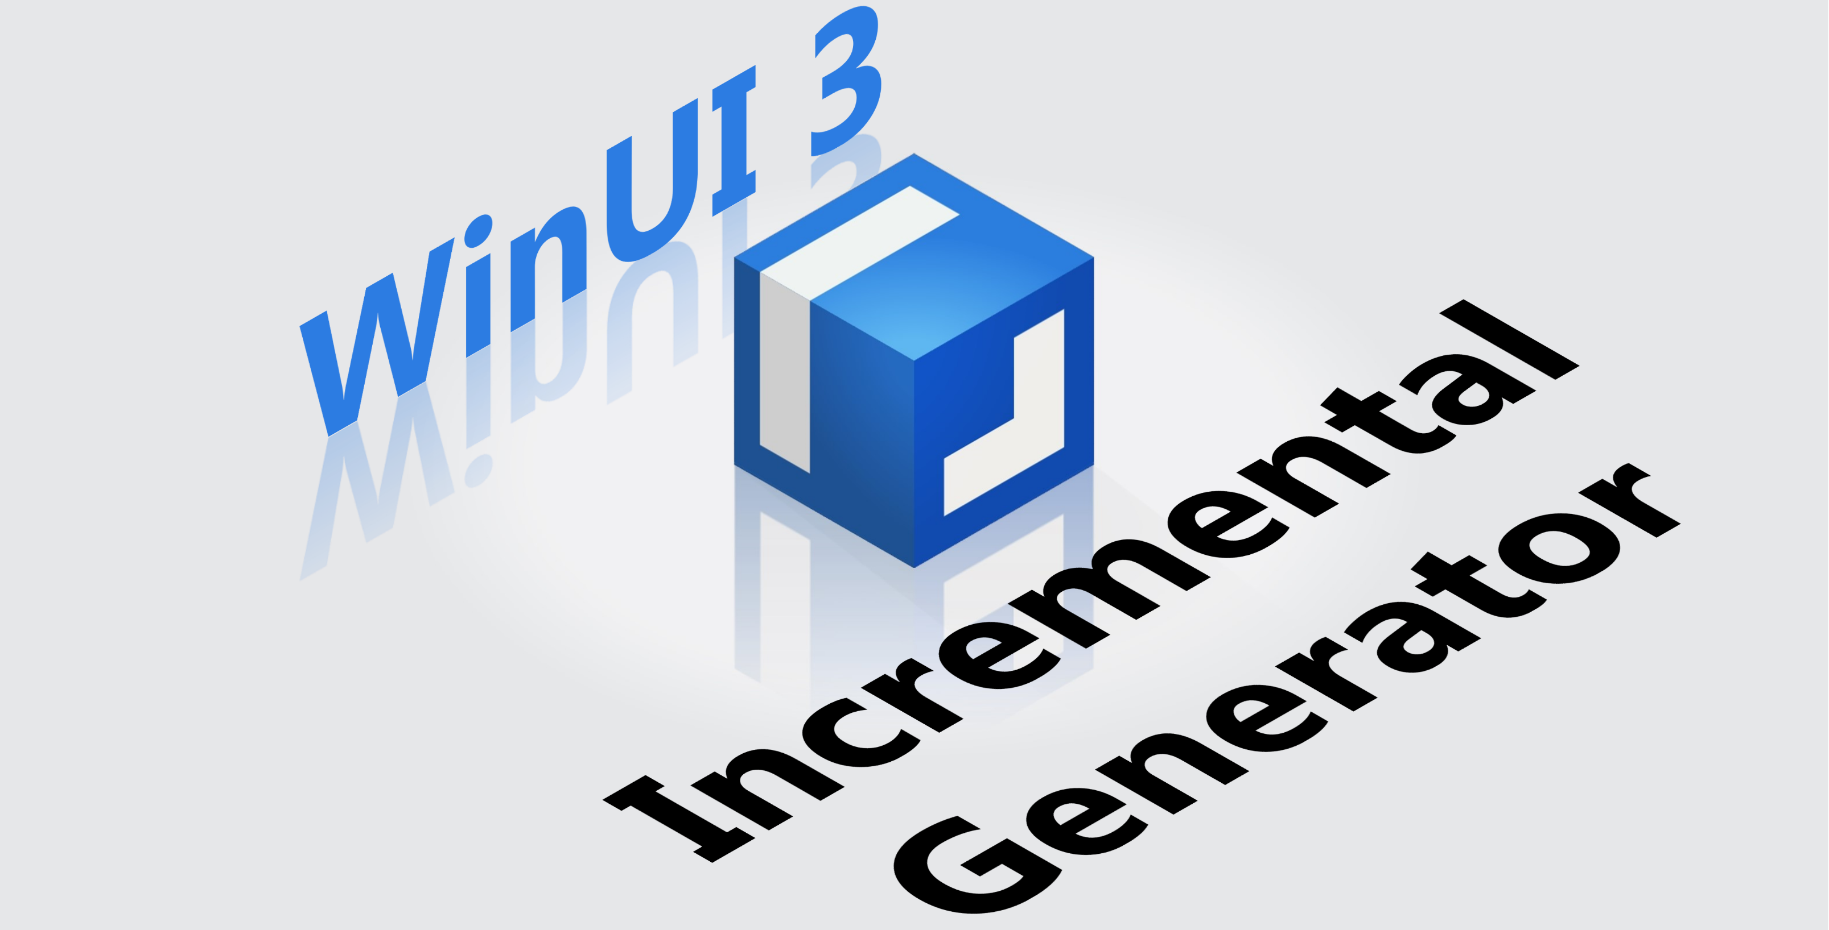
‘

Slide 3
‘
1
成熟的编译器要自己写代码
重复的代码不用自己写

Slide 4
DependencyProperty
在自定义控件和用户控件中，如果希望属性支持 XAML 特性，需要对应的 DependencyProperty．
public bool IsValid
{
get => (bool) GetValue(IsValidProperty);
set => SetValue(IsValidProperty, value);
}
public static readonly bool IsValidProperty = DependencyProperty.Register(
nameof(IsValid),
typeof(bool),
typeof(MyControl),
new PropertyMetadata(true)
);
‘

Slide 5
DependencyProperty
在自定义控件和用户控件中，如果希望属性支持 XAML 特性，需要对应的 DependencyProperty．
访问修饰符 属性类型 属性名称
{
get => (属性类型) GetValue(属性名称+Property);
set => SetValue(属性名称+Property, value);
}
访问修饰符 static readonly 属性类型 属性名称+Property = DependencyProperty.Register(
nameof(属性名称),
typeof(属性类型),
typeof(属性所在控件类型),
new PropertyMetadata(属性默认值)
);

Slide 6
DependencyProperty
总是遵循指定的模板，手动编写太繁琐，这就需要用到生成器，自动生成这些繁琐的模板代码。
访问修饰符 属性类型 属性名称
{
get => (属性类型) GetValue(属性名称+Property);
set => SetValue(属性名称+Property, value);
}
访问修饰符 static readonly 属性类型 属性名称+Property = DependencyProperty.Register(
nameof(属性名称),
typeof(属性类型),
typeof(属性所在控件类型),
new PropertyMetadata(属性默认值)
);

Slide 7
DependencyProperty
在 CommunityToolkit.Mvvm 中有个常见的例子：ObservableProperty
添加 [ObservableProperty] 来自动生成属性变化通知的相关代码。
[ObservableProperty]
public partial string Username { get; set; }
类似地，我们希望，
添加 [DependencyProperty] 来自动生成依赖属性的相关代码。
[DependencyProperty]
public partial bool IsValid { get; set; }
进一步，还希望可以指定默认值。
[DependencyProperty<bool>(DefaultValue = true)]
public partial bool IsValid { get; set; }
目前，CommunityToolkit 已经有了 DependencyProperty 生成器。
要使用 partial 属性，可能需要在 csproj 中添加 <LangVersion>preivew</LangVersion>

Slide 8
DependencyProperty
在此案例中，我们将为具有验证输入功能的文本框（AutoValidateBox）的这些属性生成依赖属性：
public sealed partial class AutoValidateBox : TextBox
{
[DependencyProperty<bool>(DefaultValue = true)]
public partial bool IsValid { get; set; }
[DependencyProperty]
public partial Brush InvalidForeground { get; set; }
[DependencyProperty]
public partial Brush InvalidBackground { get; set; }
[DependencyProperty]
public partial Brush InvalidBorderBrush { get; set; }
}
要使用 partial 属性，可能需要在 csproj 中添加 <LangVersion>preivew</LangVersion>
‘

Slide 9
‘
2
旧版源生成器已弃用
SourceGenerator

Slide 10
「增量生成器」已取代旧版源生成器
[Generator]
class MyGenerator : ISourceGenerator
{
public void Initialize(GeneratorInitializationContext context)
{
}
public void Execute(GeneratorExecutionContext context)
{
}
}
[Generator]
class MyGenerator : IIncrementalGenerator
{
public void Initialize(IncrementalGeneratorInitializationContext context)
{
}
}
‘

Slide 11
‘
3
创建生成器项目
.NET Standard 2.0 类库

Slide 12
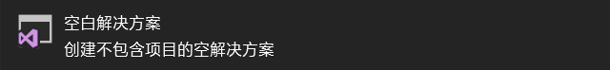
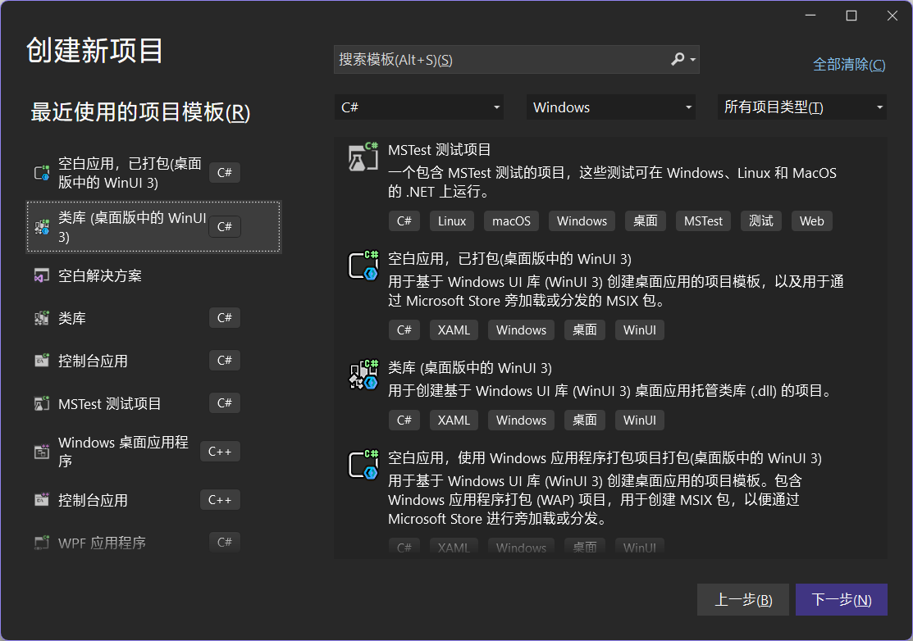
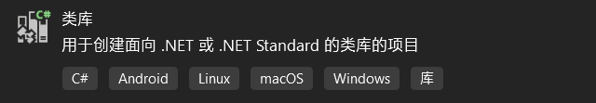
在 Visual Studio 中新建解决方案
SourceGeneratorExample
│
│
│
│
├─ CustomControlExample.Controls（自定义控件的类库）
│
│
│
│
│
├─ CustomControlExample.Demo（演示自定义控件的程序）
│
│
│
│
│
│
└─ CustomControlExample.SourceGenerators（生成器）
‘

Slide 13
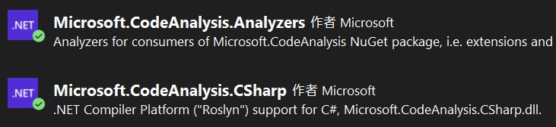
在 Visual Studio 中新建解决方案
SourceGeneratorExample
│
├─ CustomControlExample.Controls（自定义控件的类库）
│
│
│
│
│
│
├─ CustomControlExample.Demo（演示自定义控件的程序）
│
│
└─ CustomControlExample.SourceGenerators（生成器）
项目引用：CustomControlExample.SourceGenerators
<ItemGroup>
<ProjectReference
Include="..\CustomControlExample.SourceGenerators\CustomControlExample.SourceGenerators.csproj"
OutputItemType="Analyzer" ReferenceOutputAssembly="false" />
</ItemGroup>
项目引用：CustomControlExample.Controls
<PropertyGroup>
<TargetFramework>netstandard2.0</TargetFramework>
<EnforceExtendedAnalyzerRules>true</EnforceExtendedAnalyzerRules>
</PropertyGroup>
‘

Slide 14
新建生成器
建议把参数重命名为“initContext”，因为稍后还有各种其他 context．
[Generator]
class DependencyPropertyGenerator : IIncrementalGenerator
{
public void Initialize(IncrementalGeneratorInitializationContext context)
{
}
}
‘

Slide 15
新建生成器
建议把参数重命名为“initContext”，因为稍后还有各种其他 context．
[Generator]
class DependencyPropertyGenerator : IIncrementalGenerator
{
public void Initialize(IncrementalGeneratorInitializationContext initContext)
{
}
}
‘

Slide 16

‘

Slide 17
‘
3
语法元素
SyntaxNode & ISymbol

Slide 18
SyntaxNode & ISymbol
SyntaxNode 表示代码结构中的语句或语句块。
ISymbol 表示代码语句或语句块的语义信息。
‘

Slide 19
SyntaxNode
using Microsoft.UI.Xaml;
...
namespace CustomControlExample.Controls;
public sealed partial class AutoValidateBox : TextBox
{
[DependencyProperty<bool>(DefaultValue = true)]
public partial bool IsValid { get; set; }
[DependencyProperty]
public partial Brush InvalidForeground { get; set; }
[DependencyProperty]
public partial Brush InvalidBackground { get; set; }
[DependencyProperty]
public partial Brush InvalidBorderBrush { get; set; }
protected override void OnApplyTemplate()
{
base.OnApplyTemplate();
}
}
UsingStatementSyntax
NamespaceDeclarationSyntax
TypeDeclarationSyntax
AttributeSyntax
PropertyDeclarationSyntax
MethodDeclarationSyntax

Slide 20
ISymbol
namespace CustomControlExample.Controls;
public sealed partial class AutoValidateBox : TextBox
{
[DependencyProperty<bool>(DefaultValue = true)]
public partial bool IsValid { get; set; }
}
IPropertySymbol
DeclaredAccessibility | Accessibility.Public
IsPartialDefinition | true
Type | bool
Name | "IsValid"
ContainingType | AutoValidateBox
ContainingNamespace | CustomControlExample.Controls
‘

Slide 21
‘
4
管道化操作
IncrementalValue[s]Provider

Slide 22
管道化操作
对于 IncrementalValue[s]Provider 里的数据，可以连续多次操作和转换。
这部分中，先展示基本操作，然后把它们结合起来。
‘

Slide 23
重要 API
IncrementalValueProvider<T>
IncrementalValuesProvider<T>
以下简称 ValueProvider
以下简称 ValuesProvider

Slide 24
ValueProvider
ValuesProvider
Value
Value
Value
Value
……
Value[s]Provider 是封闭的盒子，外界无法直接获取也无法迭代其中的元素。
可以对其进行特定形式的操作，操作的过程中可以获取到和迭代其中元素。
操作得到的仍是这种封闭的盒子。

Slide 25
「一对一」转换
Select(TResult transform(TSource source))
ValueProvider<TSource> sourceProvider;
ValueProvider<TResult> resultProvider = sourceProvider.Select(source => result);
Select
ValueProvider<TSource>
ValueProvider<TResult>
transform
source
result
参数是 Func<TSource, CancellationToken, TResult> selector，为了便于阅读，写成函数的形式，去掉了 CancellationToken 参数。

Slide 26
「一对一」转换
Select(TResult transform(TSource source))
ValuesProvider<TSource> sourcesProvider;
ValuesProvider<TResult> resultsProvider = sourcesProvider.Select(source => result);
Select
ValuesProvider<TSource>
ValuesProvider<TResult>
transform
transform
transform
source
source
source
result
result
result
参数是 Func<TSource, CancellationToken, TResult> selector，为了便于阅读，写成函数的形式，去掉了 CancellationToken 参数。
Notes:
Transient

Slide 27
「一对一」转换
Select(TResult transform(TSource source))
ValuesProvider<TSource> sourcesProvider;
ValuesProvider<TResult> resultsProvider = sourcesProvider.Select(source => result);
Select
ValuesProvider<TSource>
ValuesProvider<TResult>
transform
source
result
transform
source
result
transform
source
result
参数是 Func<TSource, CancellationToken, TResult> selector，为了便于阅读，写成函数的形式，去掉了 CancellationToken 参数。

Slide 28
「一对一」转换
Select(TResult transform(TSource source))
ValuesProvider<TSource> sourcesProvider;
ValuesProvider<TResult> resultsProvider = sourcesProvider.Select(source => result);
Select
ValuesProvider<TSource>
ValuesProvider<TResult>
transform
source
result
transform
source
result
transform
source
result
参数是 Func<TSource, CancellationToken, TResult> selector，为了便于阅读，写成函数的形式，去掉了 CancellationToken 参数。
Notes:
Transient

Slide 29
「一对多」转换
Select(IEnumarable<TResult> transform(TSource source))
ValueProvider<TSource> sourceProvider;
ValuesProvider<TResult> resultsProvider = sourceProvider.Select(source => results);
参数是 Func<TSource, CancellationToken, TResult> selector，为了便于阅读，写成函数的形式，去掉了 CancellationToken 参数。
Notes:
Transient

Slide 30
「一对多」转换
SelectMany(IEnumarable<TResult> transform(TSource source))
ValueProvider<TSource> sourceProvider;
ValuesProvider<TResult> resultsProvider = sourceProvider.SelectMany(source => results);
SelectMany
ValueProvider<TSource>
ValuesProvider<TResult>
result
transform
source
result
result
参数是 Func<TSource, CancellationToken, TResult> selector，为了便于阅读，写成函数的形式，去掉了 CancellationToken 参数。
Notes:
Transient

Slide 31
「一对多」转换
SelectMany(IEnumarable<TResult> transform(TSource source))
ValuesProvider<TSource> sourcesProvider;
ValuesProvider<TResult> resultsProvider = sourcesProvider.SelectMany(source => results);
SelectMany
ValueProvider<TSource>
ValuesProvider<TResult>
result
transform
source
result
result
参数是 Func<TSource, CancellationToken, TResult> selector，为了便于阅读，写成函数的形式，去掉了 CancellationToken 参数。
Notes:
Transient

Slide 32
「一对多」转换
SelectMany(IEnumarable<TResult> transform(TSource source))
ValuesProvider<TSource> sourcesProvider;
ValuesProvider<TResult> resultsProvider = sourcesProvider.SelectMany(source => results);
SelectMany
ValuesProvider<TSource>
ValuesProvider<TResult>
result
transform
source
result
result
transform
result
source
result

Slide 33
筛选
Where(bool predicate(T item))
ValuesProvider<T> sourcesProvider;
ValuesProvider<T> resultsProvider = sourcesProvider.Where(item => 此项是否满足筛选条件);
Where
ValuesProvider<T>
ValuesProvider<T>
predicate(item1)=true
item1
item1
predicate(item2)=false
item2
predicate(item3)=true
item3
item3

Slide 34
从 ValuesProvider 中收集元素到 ValueProvider 中
Collect
ValuesProvider<T> valuesProvider;
ValueProvider<ImmutableArray<T>> valueProvider = valuesProvider.Collect();
Collect
ValueProvider
<ImmutableArray<T>>
ValuesProvider<T>
A
B
[ A, B, C ]
C

Slide 35
从 ValuesProvider 中收集元素到 ValueProvider 中
Collect
ValuesProvider<T> valuesProvider;
ValueProvider<ImmutableArray<T>> valueProvider = valuesProvider.Collect();
ValuesProvider<T>
1
2
3
Notes:
Transient

Slide 36
从 ValuesProvider 中收集元素到 ValueProvider 中
Collect
ValuesProvider<T> valuesProvider;
ValueProvider<ImmutableArray<T>> valueProvider = valuesProvider.Collect();
Collect
ValueProvider
<ImmutableArray<T>>
ValuesProvider<T>
1
2
[ 1, 2, 3 ]
3

Slide 37
「一对一」组合成元组
Combine
ValueProvider<T1> provider1;
ValueProvider<T2> provider2;
ValueProvider<(T1,T2)> combined = provider1.Combine(provider2);
ValueProvider<T1>
ValueProvider<T2>
ValueProvider<(T1,T2)>
Combine
value1
value2
( value1, value2 )

Slide 38
「一对一」组合成元组
Combine
ValueProvider<T1> provider1;
ValueProvider<T2> provider2;
ValueProvider<(T1,T2)> combined = provider1.Combine(provider2);
ValueProvider<T1>
ValueProvider<T2>
ValueProvider<(T1,T2)>
Combine
value1
value2
( value1, value2 )

Slide 39
「多对一」组合成元组
Combine
ValuesProvider<T1> provider1;
ValueProvider<T2> provider2;
ValuesProvider<(T1,T2)> combined = provider1.Combine(provider2);
ValueProvider<T1>
ValueProvider<T2>
ValueProvider<(T1,T2)>
Combine
value1
value2
( value1, value2 )
Notes:
Transient

Slide 40
「多对一」组合成元组
Combine
ValuesProvider<T1> provider1;
ValueProvider<T2> provider2;
ValuesProvider<(T1,T2)> combined = provider1.Combine(provider2);
ValuesProvider<T1>
ValueProvider<T2>
ValueProvider<(T1,T2)>
Combine
(value1_3, value2)
value1_2
(value1_1, value2)
value1_1
value1_3
value2
(value1_2, value2)
Notes:
Transient

Slide 41
「多对一」组合成元组
Combine
ValuesProvider<T1> provider1;
ValueProvider<T2> provider2;
ValuesProvider<(T1,T2)> combined = provider1.Combine(provider2);
ValuesProvider<T1>
ValueProvider<T2>
ValueProvider<(T1,T2)>
value1_1
(value1_1, value2)
Combine
value1_2
value2
(value1_2, value2)
value1_3
(value1_3, value2)
Combine 不支持多对多。

Slide 42
融合两个 ValuesProvider
ValueProvider
<ImmutableArray<T>>
ValuesProvider<T>
1
Collect
ValueProvider
<(ImmutableArray<T>, ImmutableArray<T>)>
2
[ 1, 2, 3 ]
ValuesProvider<T>
3
ValueProvider
<ImmutableArray<T>>
Combine
[ 1, 2, 3 ]
[ 4, 5 ]
SelectMany
[ 1, 2, 3, 4, 5 ]
ValuesProvider<T>
transform
|
融合元组中的两个数组
4
Collect
[ 4, 5 ]
5
‘

Slide 43
‘
5
编写生成器
IIncrementalGenerator.Initialize

Slide 44
重要 API
IncrementalGeneratorInitializationContext
ForAttributeWithMetadataName
RegisterSourceOutput
SourceProductionContext
AddSource
AttributeData
‘

Slide 45
IncrementalGeneratorInitializationContext
[Generator]
class MyGenerator : IIncrementalGenerator
{
public void Initialize(IncrementalGeneratorInitializationContext context)
{
}
}
生成器只有 Initialize 这一个方法，IncrementalGeneratorInitializationContext 是一切的切入点。
并不会在 Initialize 中执行生成，而是告诉生成器稍后怎么生成。

Slide 46
ForAttributeWithMetadataName
IncrementalGeneratorInitializationContext.SyntaxProvider.ForAttributeWithMetadataName
生成器通常根据 Attribute 寻找目标。
public readonly struct SyntaxValueProvider
{
public IncrementalValuesProvider<T> ForAttributeWithMetadataName<T> (
string fullyQualifiedMetadataName,
Func<SyntaxNode, CancellationToken, bool> predicate,
Func<GeneratorAttributeSyntaxContext, CancellationToken, T> transform
);
}
ForAttributeWithMetadataName 会筛选出需要的语法节点，然后对相关信息处理，返回打包的处理结果。
按 Attribute 名称（fullyQualifiedMetadataName）筛选 AttributeSyntax 节点
按被标记节点筛选 AttributeSyntax 节点
对选出的每个 AttributeSyntax 节点相关信息（GeneratorAttributeSyntaxContext）执行 transform
返回打包的最终结果

Slide 47
ForAttributeWithMetadataName
IncrementalGeneratorInitializationContext.SyntaxProvider.ForAttributeWithMetadataName
按 Attribute 名称（fullyQualifiedMetadataName）筛选 AttributeSyntax 节点
按被标记节点筛选 AttributeSyntax 节点
对选出的每个 AttributeSyntax 节点相关信息（GeneratorAttributeSyntaxContext）执行 transform
返回打包的最终结果
[LoremIpsum]
dolor sitamet
[Consectetur]
adipisicing elit
[LoremIpsum]
eiusmod tempor
[LoremIpsum]
ut labore

Slide 48
ForAttributeWithMetadataName
IncrementalGeneratorInitializationContext.SyntaxProvider.ForAttributeWithMetadataName
按 Attribute 名称（fullyQualifiedMetadataName）筛选 AttributeSyntax 节点
按被标记节点筛选 AttributeSyntax 节点
对选出的每个 AttributeSyntax 节点相关信息（GeneratorAttributeSyntaxContext）执行 transform
返回打包的最终结果
[LoremIpsum]
[LoremIpsum]
dolor sitamet
dolor sitamet
[Consectetur]
adipisicing elit
[LoremIpsum]
[LoremIpsum]
eiusmod tempor
eiusmodtempor
[LoremIpsum]
[LoremIpsum]
ut labore
ut labore
fullyQualifiedMetadataName

Slide 49
ForAttributeWithMetadataName
IncrementalGeneratorInitializationContext.SyntaxProvider.ForAttributeWithMetadataName
按 Attribute 名称（fullyQualifiedMetadataName）筛选 AttributeSyntax 节点
按被标记节点筛选 AttributeSyntax 节点
对选出的每个 AttributeSyntax 节点相关信息（GeneratorAttributeSyntaxContext）执行 transform
返回打包的最终结果
[LoremIpsum]
[LoremIpsum]
[LoremIpsum]
dolor sitamet
dolor sitamet
dolor sitamet
[Consectetur]
adipisicing elit
[LoremIpsum]
[LoremIpsum]
[LoremIpsum]
eiusmodtempor
eiusmodtempor
eiusmodtempor
[LoremIpsum]
[LoremIpsum]
ut labore
ut labore
fullyQualifiedMetadataName
predicate

Slide 50
ForAttributeWithMetadataName
IncrementalGeneratorInitializationContext.SyntaxProvider.ForAttributeWithMetadataName
按 Attribute 名称（fullyQualifiedMetadataName）筛选 AttributeSyntax 节点
按被标记节点筛选 AttributeSyntax 节点
对选出的每个 AttributeSyntax 节点相关信息（GeneratorAttributeSyntaxContext）执行 transform
返回打包的最终结果
[LoremIpsum]
[LoremIpsum]
[LoremIpsum]
context
dolor sitamet
dolor sitamet
dolor sitamet
[Consectetur]
adipisicing elit
[LoremIpsum]
[LoremIpsum]
[LoremIpsum]
eiusmodtempor
eiusmodtempor
eiusmodtempor
context
[LoremIpsum]
[LoremIpsum]
ut labore
ut labore
fullyQualifiedMetadataName
predicate

Slide 51
ForAttributeWithMetadataName
IncrementalGeneratorInitializationContext.SyntaxProvider.ForAttributeWithMetadataName
按 Attribute 名称（fullyQualifiedMetadataName）筛选 AttributeSyntax 节点
按被标记节点筛选 AttributeSyntax 节点
对选出的每个 AttributeSyntax 节点相关信息（GeneratorAttributeSyntaxContext）执行 transform
返回打包的最终结果
[LoremIpsum]
[LoremIpsum]
[LoremIpsum]
transfrom
context
result
dolor sitamet
dolor sitamet
dolor sitamet
[Consectetur]
adipisicing elit
[LoremIpsum]
[LoremIpsum]
[LoremIpsum]
transfrom
eiusmodtempor
eiusmodtempor
eiusmodtempor
context
result
[LoremIpsum]
[LoremIpsum]
ut labore
ut labore
fullyQualifiedMetadataName
predicate

Slide 52
ForAttributeWithMetadataName
IncrementalGeneratorInitializationContext.SyntaxProvider.ForAttributeWithMetadataName
按 Attribute 名称（fullyQualifiedMetadataName）筛选 AttributeSyntax 节点
按被标记节点筛选 AttributeSyntax 节点
对选出的每个 AttributeSyntax 节点相关信息（GeneratorAttributeSyntaxContext）执行 transform
返回打包的最终结果
[LoremIpsum]
[LoremIpsum]
[LoremIpsum]
transfrom
context
result
dolor sitamet
dolor sitamet
dolor sitamet
[Consectetur]
adipisicing elit
[LoremIpsum]
[LoremIpsum]
[LoremIpsum]
transfrom
eiusmodtempor
eiusmodtempor
eiusmodtempor
context
result
[LoremIpsum]
[LoremIpsum]
ut labore
ut labore
fullyQualifiedMetadataName
predicate

Slide 53
ForAttributeWithMetadataName
IncrementalGeneratorInitializationContext.SyntaxProvider.ForAttributeWithMetadataName
public readonly struct SyntaxValueProvider
{
public IncrementalValuesProvider<T> ForAttributeWithMetadataName<T> (
string fullyQualifiedMetadataName,
Func<SyntaxNode, CancellationToken, bool> predicate
Func<GeneratorAttributeSyntaxContext, CancellationToken, T> transform);
}
}
关于 fullyQualifiedMetadataName，是包含完整命名空间信息的元数据名称。
非泛型 [DependencyProperty] 的 fullyQualifiedMetadataName 像这样：Namespace.To.DependencyProperty。
泛型 [DependencyProperty<T>] 的 fullyQualifiedMetadataName 像这样：Namespace.To.DependencyProperty`1。

Slide 54
RegisterSourceOutput
IncrementalGeneratorInitializationContext.RegisterSourceOutput
初始化完成后，生成器将执行注册好的生成操作。
RegisterSourceOutput(
IValueProvider<T> 生成时依据的数据，
Action<SourceProductionContext, T> 依据数据要执行的操作
)；
SourceProductionContext
RegisterSourceOutput(
IValuesProvider<T> 生成时依据的多个数据，
Action<SourceProductionContext, T> 依据每个数据要执行的操作
)；
SourceProductionContext

Slide 55
SourceProductionContext
出现在“要执行的操作”中，使用 AddSource 向项目中增加生成的代码。
多次 Add Source 会覆盖掉之前生成的代码文件。
RegisterSourceOutput(
IValueProvider<T> 生成时依据的数据，
Action<SourceProductionContext, T> 依据数据要执行的操作
)；
RegisterSourceOutput(
IValuesProvider<T> 生成时依据的多个数据，
Action<SourceProductionContext, T> 依据每个数据要执行的操作
)；

Slide 56
SourceProductionContext
出现在“要执行的操作”中，使用 AddSource 向项目中增加生成的代码。
多次 Add Source 会覆盖掉之前生成的代码文件。
RegisterSourceOutput(
IValueProvider<T> 生成时依据的数据，
(context, 依据的数据) => { 做点什么然后 context.AddSource("xxx.g.cs", 代码); }
)；
RegisterSourceOutput(
IValuesProvider<T> 生成时依据的多个数据，
(context, 依据的每个数据) => { 做点什么然后 context.AddSource("xxx.g.cs", 代码); }
)；

Slide 57
DependencyPropertyAttribute
准备一个简单的 DependencyProperty Attribute．
[AttributeUsage(AttributeTargets.Property, AllowMultiple = true, Inherited = false)]
public sealed class DependencyPropertyAttribute : Attribute
{
}
准备一个泛型的 DependencyProperty Attribute 用于指定默认值。
[AttributeUsage(AttributeTargets.Property, AllowMultiple = true, Inherited = false)]
public sealed class DependencyPropertyAttribute<T> : Attribute
{
public T DefaultValue { get; set; }
}

Slide 58
针对非泛型 DependencyProperty 生成
根据 [DependencyProperty] 找属性声明
找到的属性按所属类分类（为了按类分文件）
分别对每个类中的属性生成代码，并放在属于这个类的文件里

Slide 59
DependencyProperty 生成器
根据非泛型 [DependencyProperty] 找属性声明
根据泛型 [DependencyProperty<T>] 找属性声明
把所有属性和是否指定默认值收集起来
按所属类分类（为了按类分文件）
分别对每个类中的属性生成代码，并放在属于这个类的文件里

Slide 60
DependencyProperty 生成器
准备工作 1：要收集的信息
struct DependencyPropertyInfo
{
public IPropertySymbol PropertySymbol { get; set; }
public bool ManualSetDefaultValue { get; set; }
public AttributeData AssociatedAttribute { get; set; }
}

Slide 61
DependencyProperty 生成器
准备工作 2：合并两个 ValuesProvider，用于合并根据的根据泛型和非泛型收集到的信息。
ValueProvider
<ImmutableArray<T>>
ValuesProvider<T>
1
Collect
2
[ 1, 2, 3 ]
ValueProvider
<(ImmutableArray<T>, ImmutableArray<T>)>
ValuesProvider<T>
3
tuple
one
Combine
[ 1, 2, 3 ]
[ 4, 5 ]
SelectMany
ValueProvider
<ImmutableArray<T>>
[ 1, 2, 3, 4, 5 ]
ValuesProvider<T>
transform
|
融合元组中的两个数组
4
Collect
[ 4, 5 ]
5
other

Slide 62
DependencyProperty 生成器
准备工作 2：合并两个 ValuesProvider，用于合并根据的根据泛型和非泛型收集到的信息。
private static IncrementalValuesProvider<T> Merge<T>(
IncrementalValuesProvider<T> one,
IncrementalValuesProvider<T> other)
{
return one.Collect()
.Combine(other.Collect())
.SelectMany((tuple, _) =>
{
List<T> merged = new List<T>(tuple.Left.Length + tuple.Right.Length);
merged.AddRange(tuple.Left);
merged.AddRange(tuple.Right);
return merged;
});
}
one
Collect
Combine
Collect
other
SelectMany
tuple

Slide 63
DependencyProperty 生成器
准备工作 3：用 AttributeData 找出 [DependencyProperty<T>] 里的 DefaultValue 属性值。
public IncrementalValuesProvider<T> ForAttributeWithMetadataName<T> (
string fullyQualifiedMetadataName,
Func<SyntaxNode, CancellationToken, bool> predicate.
Func<GeneratorAttributeSyntaxContext, CancellationToken, T> transform
);
在 ForAttributeWithMetadataName 中，transfrom 的 GeneratorAttributeSyntaxContext 参数包含一个类型为 ImmutableArray<AttributeData> 的 Attributes 属性，即使标注了其他 Attribute，也只包含与 fullyQualifiedMetadataName 相符的 AttributeData．

Slide 64
DependencyProperty 生成器
准备工作 3：用 AttributeData 找出 [DependencyProperty<T>] 里的 DefaultValue 属性值。
在 ForAttributeWithMetadataName 中，transfrom 的 GeneratorAttributeSyntaxContext 参数包含一个类型为 ImmutableArray<AttributeData> 的 Attributes 属性，即使标注了其他 Attribute，也只包含与 fullyQualifiedMetadataName 相符的 AttributeData．
[LoremIpsum(Dolor = 1)]
[LoremIpsum(Dolor = 2)]
[LoremIpsum(Dolor = 3)]
[SitAmet]
[DependencyProperty]
public partial Brush Background { get; set; }
[LoremIpsum(Dolor = 1)]
[LoremIpsum(Dolor = 2)]
[LoremIpsum(Dolor = 3)]
以 "Namespace.To.LoremIpsum" 查找得到的 Attributes 包含

Slide 65
DependencyProperty 生成器
准备工作 3：用 AttributeData 找出 [DependencyProperty<T>] 里的 DefaultValue 属性值。
AttributeData 里包含一个类型为 ImmutableArray<KeyValuePair<String,TypedConstant>> 的 NamedArguments 属性，KeyValuePair 的 key 是属性名称，value 是用 TypedConstant 表示的属性值，通过 ToCSharpString() 即可得到 C# 中的“字面量”，用在生成的代码中。
private static string GetPropertyLiteral(AttributeData attribute, string name)
{
foreach (KeyValuePair<string, TypedConstant> pair in attribute.NamedArguments)
{
if (pair.Key == name)
{
return pair.Value.ToCSharpString();
}
}
return null;
}

Slide 66
DependencyProperty 生成器
1/5 根据非泛型 [DependencyProperty] 找属性声明
IncrementalValuesProvider<DependencyPropertyInfo> propertyInfosWithoutDefaultValueProvider = initContext.SyntaxProvider
.ForAttributeWithMetadataName(
"CustomControlExample.Controls.Attributes.DependencyPropertyAttribute",
(syntaxNode, _) => syntaxNode is PropertyDeclarationSyntax,
(syntaxContext, _) => new DependencyPropertyInfo
{
PropertySymbol = (IPropertySymbol) syntaxContext.TargetSymbol,
ManualSetDefaultValue = false
}
);

Slide 67
DependencyProperty 生成器
2/5 根据泛型 [DependencyProperty<T>] 找属性声明
IncrementalValuesProvider<DependencyPropertyInfo> propertyInfosWithDefaultValueProvider = initContext.SyntaxProvider
.ForAttributeWithMetadataName(
"CustomControlExample.Controls.Attributes.DependencyPropertyAttribute`1",
(syntaxNode, _) => syntaxNode is PropertyDeclarationSyntax,
(syntaxContext, _) => new DependencyPropertyInfo
{
PropertySymbol = (IPropertySymbol) syntaxContext.TargetSymbol,
ManualSetDefaultValue = true,
}
);

Slide 68
DependencyProperty 生成器
2/5 根据泛型 [DependencyProperty<T>] 找属性声明
IncrementalValuesProvider<DependencyPropertyInfo> propertyInfosWithDefaultValueProvider = initContext.SyntaxProvider
.ForAttributeWithMetadataName(
"CustomControlExample.Controls.Attributes.DependencyPropertyAttribute`1",
(syntaxNode, _) => syntaxNode is PropertyDeclarationSyntax,
(syntaxContext, _) => new DependencyPropertyInfo
{
PropertySymbol = (IPropertySymbol) syntaxContext.TargetSymbol,
ManualSetDefaultValue = true,
AssociatedAttribute = syntaxContext.Attributes[0]
}
);

Slide 69
DependencyProperty 生成器
3/5 把所有属性和指定默认值的情况收集起来
IncrementalValueProvider<ImmutableArray<DependencyPropertyInfo>> allPropertyInfosProvider = Merge(
propertyInfosWithDefaultValueProvider,
propertyInfosWithoutDefaultValueProvider
).Collect();
allPropertyInfosProvider

Slide 70
DependencyProperty 生成器
3/5 把所有属性和指定默认值的情况收集起来
IncrementalValueProvider<ImmutableArray<DependencyPropertyInfo>> allPropertyInfosProvider = Merge(
propertyInfosWithDefaultValueProvider,
propertyInfosWithoutDefaultValueProvider
).Collect();
这些信息作为生成代码的依据，传给 RegisterSourceOutput：
initContext.RegisterSourceOutput(
allPropertyInfosProvider,
(sourceProductionContext, propertyInfos) =>
{
}
);
allPropertyInfosProvider

Slide 71
DependencyProperty 生成器
4/5 按所属类分类
(sourceProductionContext, propertyInfos) =>
{
}
Dictionary<INamedTypeSymbol, List<DependencyPropertyInfo>> propertyInfosOfClass
= new Dictionary<INamedTypeSymbol, List<DependencyPropertyInfo>>(SymbolEqualityComparer.Default);
foreach (DependencyPropertyInfo propertyInfo in propertyInfos)
{
INamedTypeSymbol ownerClass = propertyInfo.PropertySymbol.ContainingType;
if (!propertyInfosOfClass.ContainsKey(ownerClass))
{
propertyInfosOfClass[ownerClass] = new List<DependencyPropertyInfo>();
}
propertyInfosOfClass[ownerClass].Add(propertyInfo);
}

Slide 72
DependencyProperty 生成器
5/5 分别对每个类中的属性生成代码，并放在属于这个类的文件里
首先生成命名空间和类声明
using System;
using Microsoft.UI.Xaml;
using Microsoft.UI.Xaml.Media;
namespace 所属命名空间
{
访问修饰符 partial class 属性所在类名
{
所属命名空间 = classSymbol.ContainingNamespace
访问修饰符 = GetAccessibilityLiteral(classSymbol.DeclaredAccessibility)
属性所在类名 = classSymbol.Name

Slide 73
DependencyProperty 生成器
5/5 分别对每个类中的属性生成代码，并放在属于这个类的文件里
首先生成命名空间和类声明
using System;
using Microsoft.UI.Xaml;
using Microsoft.UI.Xaml.Media;
namespace classSymbol.ContainingNamespace
{
GetAccessibilityLiteral(classSymbol.DeclaredAccessibility) partial class classSymbol.Name
{

Slide 74
DependencyProperty 生成器
5/5 分别对每个类中的属性生成代码，并放在属于这个类的文件里
生成属性的访问器
访问修饰符 属性类型 属性名称
{
get => (属性类型) GetValue(属性名称+Property);
set => SetValue(属性名称+Property, value);
}
访问修饰符 = GetAccessibilityLiteral(propertyInfo.PropertySymbol.DeclaredAccessibility)
属性类型 = propertyInfo.PropertySymbol.Type.Name
属性名称 = propertyInfo.PropertySymbol.Name

Slide 75
DependencyProperty 生成器
5/5 分别对每个类中的属性生成代码，并放在属于这个类的文件里
生成属性的访问器
访问修饰符 partial propertySymbol.Type.Name propertySymbol.Name
{
get => (propertySymbol.Type.Name) GetValue(propertySymbol.Name+Property);
set => SetValue(属性名称+Property, value);
}

Slide 76
DependencyProperty 生成器
5/5 分别对每个类中的属性生成代码，并放在属于这个类的文件里
如果不指定默认值
访问修饰符 static readonly DependencyProperty属性名称+Property = DependencyProperty.Register(
nameof(属性名称),
typeof(属性类型),
typeof(所在类名),
new PropertyMetadata(default(属性类型))
);
访问修饰符 = GetAccessibilityLiteral(propertyInfo.PropertySymbol.DeclaredAccessibility)
属性类型 = propertyInfo.PropertySymbol.Type.Name
属性名称 = propertyInfo.PropertySymbol.Name
所在类名 = propertyInfo.PropertySymbol.ContainingType.Name
GetAccessibilityLiteral 是自行编写的函数。

Slide 77
DependencyProperty 生成器
5/5 分别对每个类中的属性生成代码，并放在属于这个类的文件里
如果指定默认值
访问修饰符 static readonly DependencyProperty属性名称+Property = DependencyProperty.Register(
nameof(属性名称),
typeof(属性类型),
typeof(所在类名),
new PropertyMetadata(默认值)
);
访问修饰符 = GetAccessibilityLiteral(propertyInfo.PropertySymbol.DeclaredAccessibility)
属性类型 = propertyInfo.PropertySymbol.Type.Name
属性名称 = propertyInfo.PropertySymbol.Name
所在类名 = propertyInfo.PropertySymbol.ContainingType.Name
默认值 = GetPropertyLiteral(propertyInfo.AssociatedAttribute, "DefaultValue")
GetAccessibilityLiteral、GetPropertyLiteral 是自行编写的函数。

Slide 78
DependencyProperty 生成器
5/5 分别对每个类中的属性生成代码，并放在属于这个类的文件里
(sourceProductionContext, propertyInfos) =>
{
}
foreach (INamedTypeSymbol classSymbol in propertyInfosOfClass.Keys)
{
StringBuilder stringBuilder = new StringBuilder();
stringBuilder.Append(...);
foreach (DependencyPropertyInfo propertyInfo in propertyInfosOfClass[classSymbol])
{
stringBuilder.Append(...);
if (propertyInfo.ManualSetDefaultValue)
{
stringBuilder.Append(...);
}
else
{
stringBuilder.Append(...);
}
}
stringBuilder.Append(...);
sourceProductionContext.AddSource(
$"{classSymbol.ContainingNamespace}.{classSymbol.Name}.g.cs", stringBuilder.ToString());
}

Slide 79
‘

Slide 80
‘
6
调试生成器
Debugger.Launch

Slide 81
调试生成器
添加断点？
[Generator]
class DependencyPropertyGenerator : IIncrementalGenerator
{
public void Initialize(IncrementalGeneratorInitializationContext initContext)
{
initContext.RegisterSourceOutput(...);
}
}
‘

Slide 82
调试生成器
添加断点？
直接添加断点无法命中，因为生成器在实际运行的程序编译完成前运行。
[Generator]
class DependencyPropertyGenerator : IIncrementalGenerator
{
public void Initialize(IncrementalGeneratorInitializationContext initContext)
{
initContext.RegisterSourceOutput(...);
}
}
‘

Slide 83
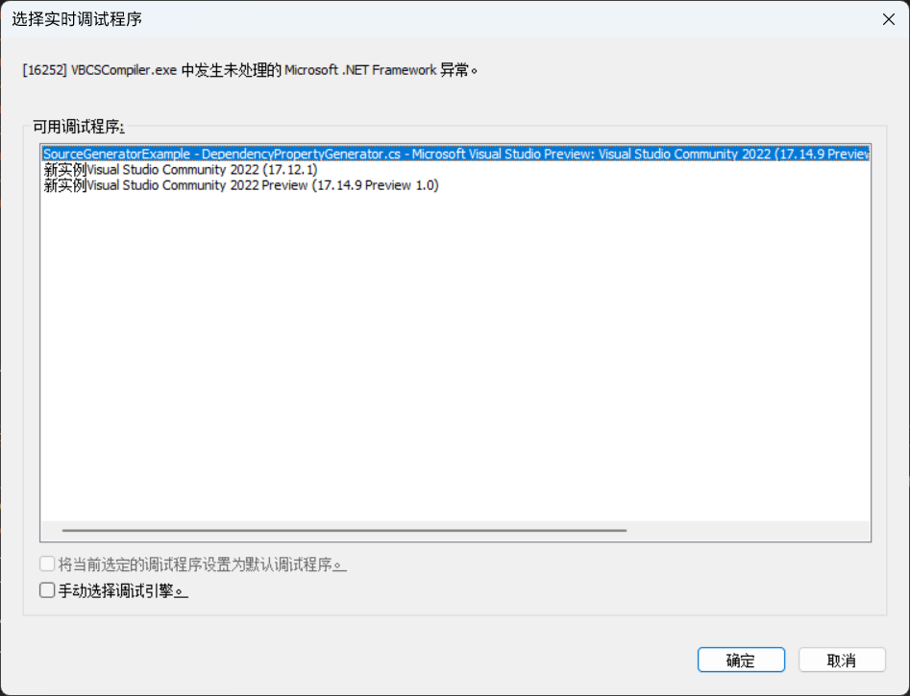
调试生成器
在要调试的位置添加 System.Diagnostics.Debugger.Launch()
当生成器在后台运行到此处时，可以使用 Visual Studio 调试。
[Generator]
class DependencyPropertyGenerator : IIncrementalGenerator
{
public void Initialize(IncrementalGeneratorInitializationContext initContext)
{
initContext.RegisterSourceOutput(...);
}
}
Debugger.Launch();
‘

Slide 84
调试生成器
在要调试的位置添加 System.Diagnostics.Debugger.Launch()
当生成器在后台运行到此处时，可以使用 Visual Studio 调试。
[Generator]
class DependencyPropertyGenerator : IIncrementalGenerator
{
public void Initialize(IncrementalGeneratorInitializationContext initContext)
{
initContext.RegisterSourceOutput();
}
}
Debugger.Launch();
‘

Slide 85
调试生成器
在要调试的位置添加 System.Diagnostics.Debugger.Launch()
当生成器在后台运行到此处时，可以使用 Visual Studio 调试。
[Generator]
class DependencyPropertyGenerator : IIncrementalGenerator
{
public void Initialize(IncrementalGeneratorInitializationContext initContext)
{
initContext.RegisterSourceOutput(...);
}
}
Debugger.Launch();
‘

Slide 86
‘

